Slide 1
Wycieczka do Centrum Nauki Kopernik
Grupa Rybki

Slide 3
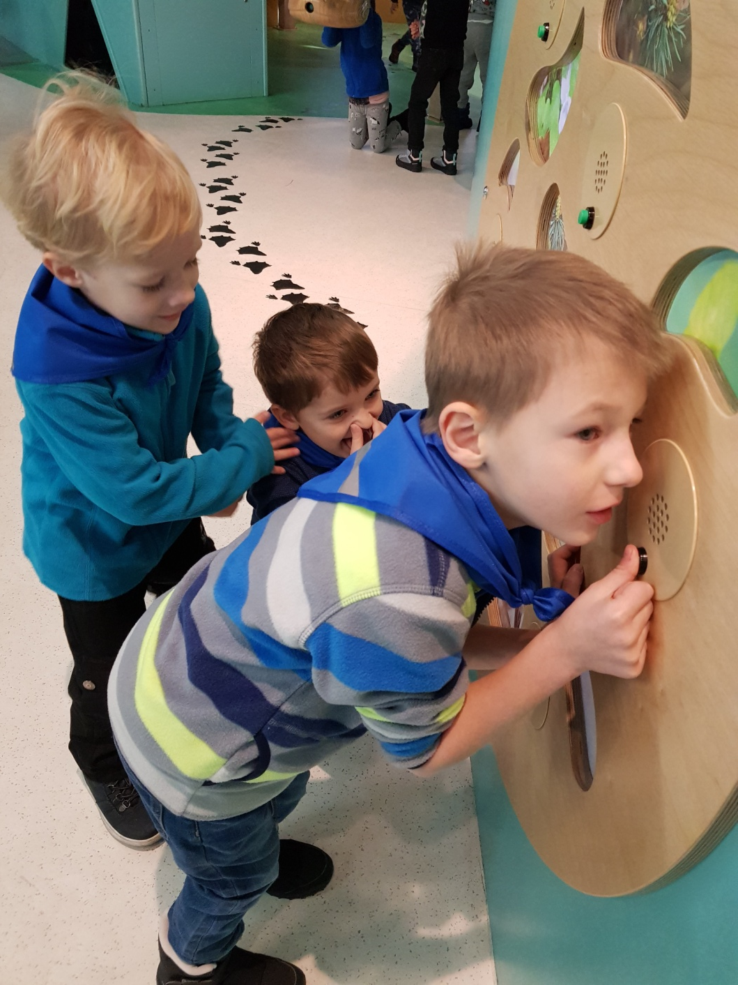

Slide 4
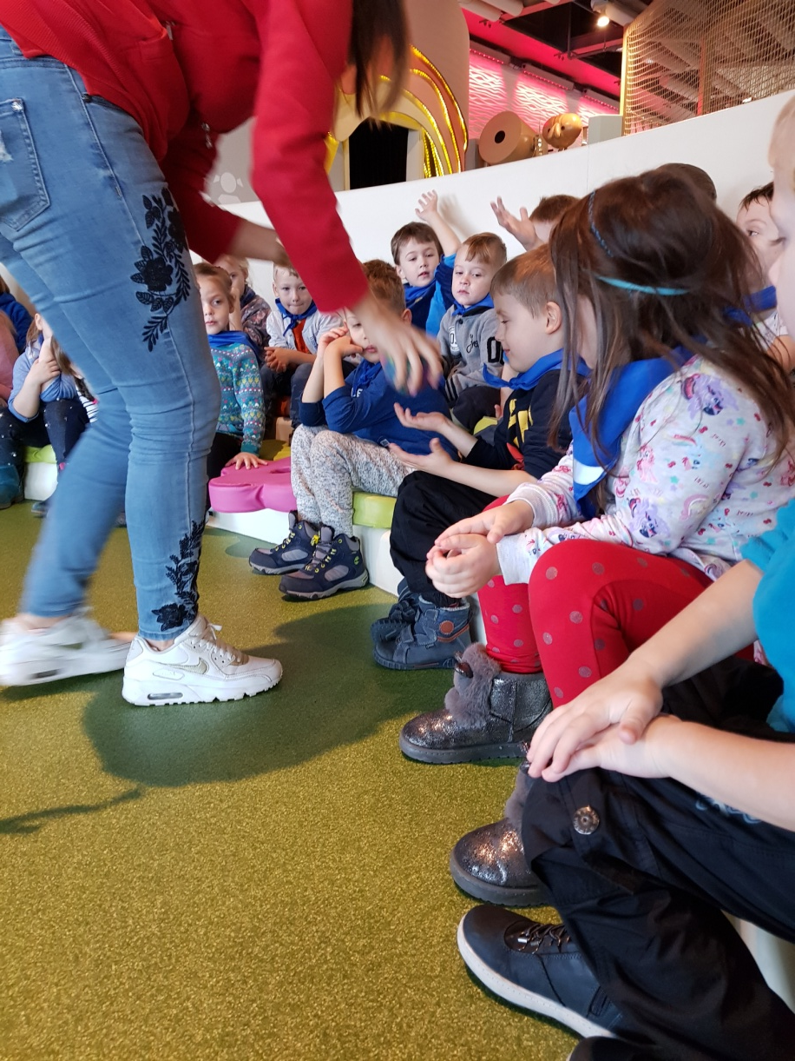
Poznawaliśmy właściwości wody

Slide 5
Bawiliśmy się również powietrzem.

Slide 6
Lataliśmy na dywanie ☺

